Slide 1
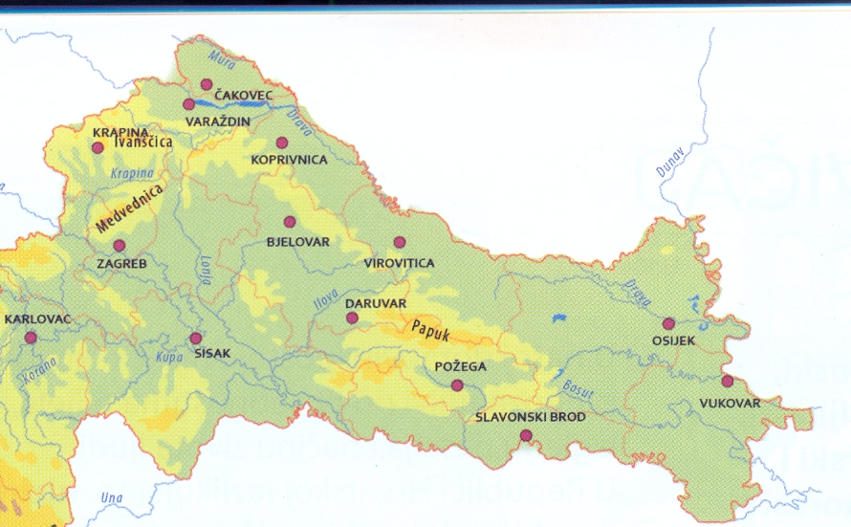
Nizinski zavičaj
Vesna Bego, OŠ Dragutina Domjanića, Sveti Ivan Zelina

Slide 2
Nizinski je zavičaj na zemljovidu prikazan:
žutom bojom
smeđom bojom
zelenom bojom

Slide 3
Nizinski zavičaj ima:
ravnice i riječne doline
gore i planine
more, otoke i obalu

Slide 4
Što pripada nizinskom zavičaju?
vinograd, smokva i lavanda
velika rijeka, pšenica i hrast
jezero, medvjed i pastrva

Slide 5
Sva veća naselja smještena su uz
rijeke.

Slide 6
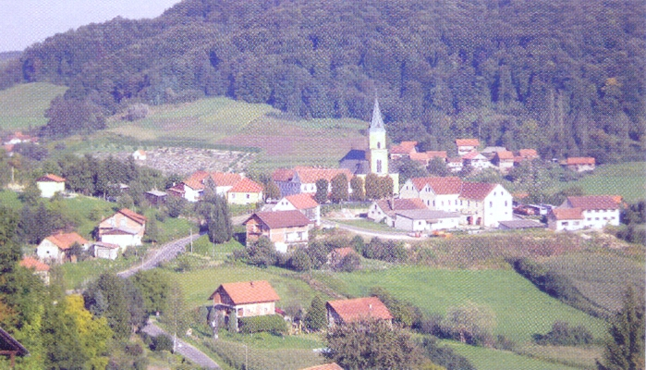
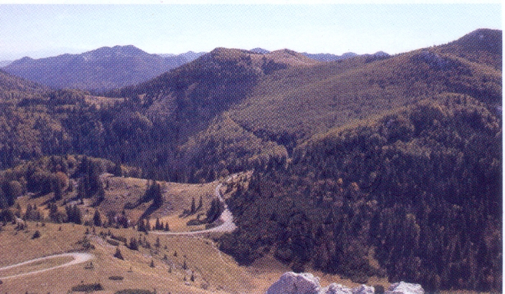
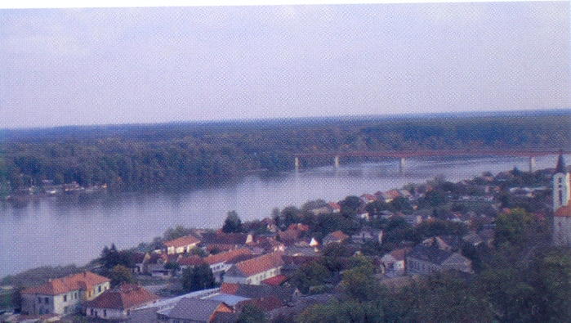
Na kojoj je slici prikazan nizinski zavičaj?
a)
b)
c)

Slide 7
Što možeš vidjeti u nizinskom zavičaju?
medvjeda
suncokret
galeba
rodu
šarana
maslinu
jelena
pastrvu

Slide 8
U kojem se dijelu Hrvatske nalazi nizinski zavičaj?
NE DA
južnom i jugoistočnom
sjeverozapadnom i istočnom

Slide 9
Sava, Drava i Dunav teku kroz nizinski zavičaj.
DA NE

Slide 10
Zadane pojmove spoji crtom.
mrkva
purani
kukuruz
vinova loza
krave
jabuke
oranica
vrt
štala
voćnjak
kokošinjac
vinograd

Slide 11
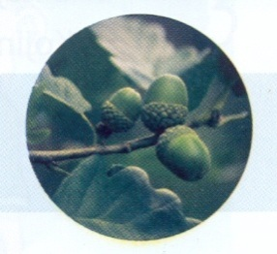
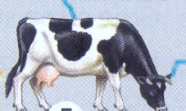
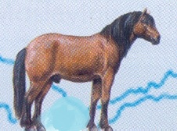
Napiši slovo ispred pripadajuće riječi.
d)
___krava
a)
b)
c)
d)
e)
e)
___konj
___hrast
b)
___perad
c)
___suncokret
a)

Slide 12
Na zemljovidu pokaži nizinski zavičaj.

Slide 13
A1
ŽABA | SLAVONIJA | VOĆARSTVO
TRAVA | POSAVINA | RATARSTVO
LIVADA | PODRAVINA | STOČARSTVO
ZELENA BOJA | NIZINE | POLJOPRI-VREDA
NIZINSKI ZAVIČAJ
B1
C1
A2
B2
C2
A3
B3
C3
A
B
C
KONAČNO RJEŠENJE

Slide 14
Bravo !

